Slide 1
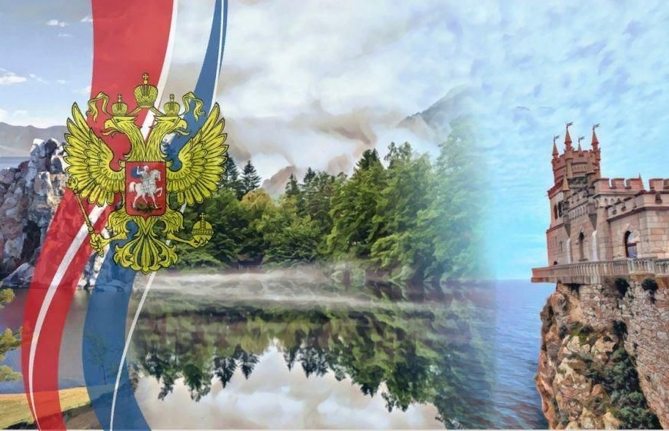

Виртуальная программа
«Крым - коллекция впечатлений»

Slide 2

Интерактивная карта достопримечательностей и знаменитых мест Крымского полуострова

Slide 3
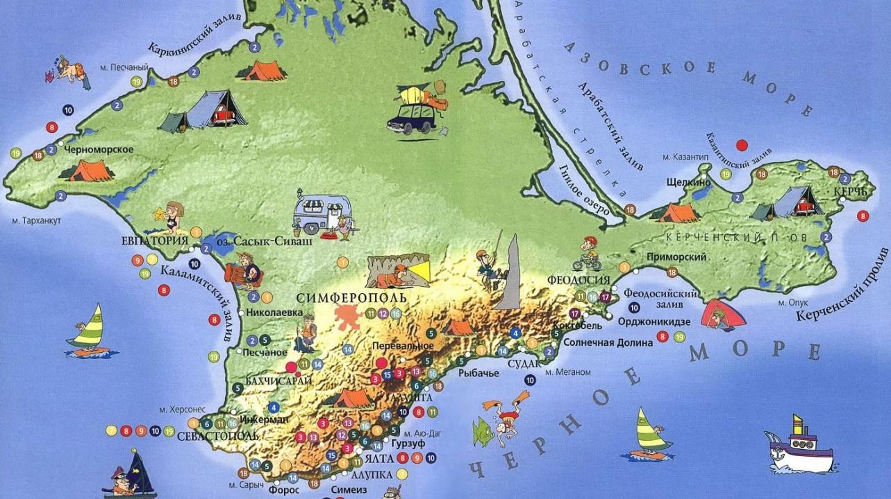

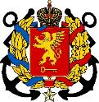




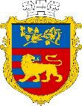
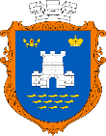

Slide 4
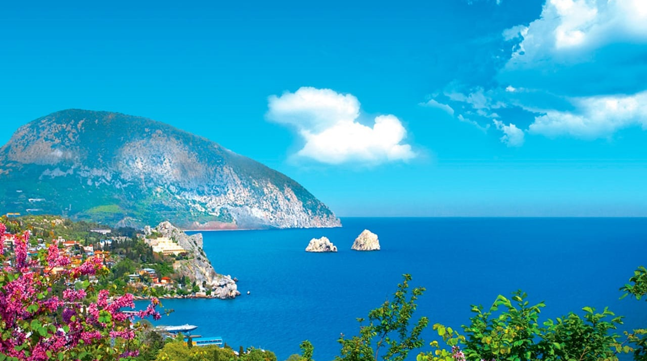

Ялта – город счастья! Между полосой гор и лазурным южным побережьем Крыма расположилась красавица Ялта! Это крупный курортный город, расположенный на южном берегу Крыма. Ялту по праву называют Жемчужиной Крыма, она считается курортным центром полуострова. В этом городе расположено большое количество достопримечательностей и любопытных туристических мест, памятников природы.
НА КАРТУ

Slide 5
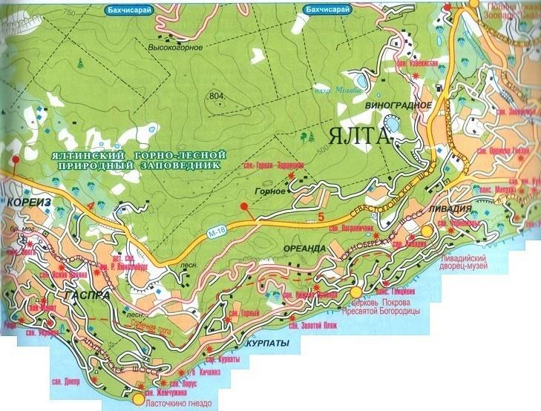
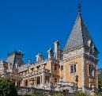
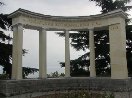
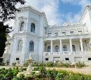
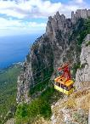
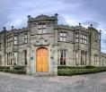
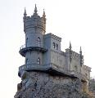
НА КАРТУ

Slide 6

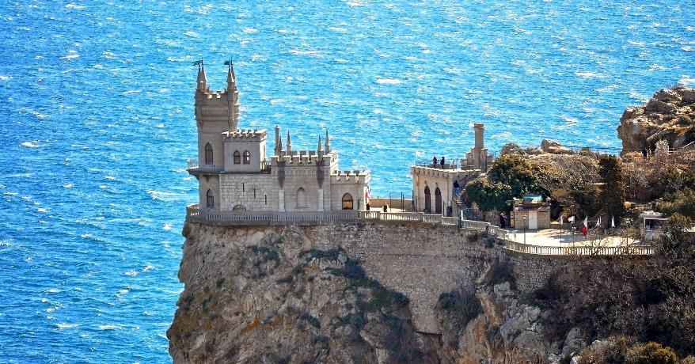

Ласточкино гнездо – маленький живописный замок, расположенный на самом краю Аврориной скалы. Сувениры с изображением этого замка - самые популярные среди туристов, ведь именно Ласточкино гнездо является визитной карточкой Крыма.
НА КАРТУ

Slide 7
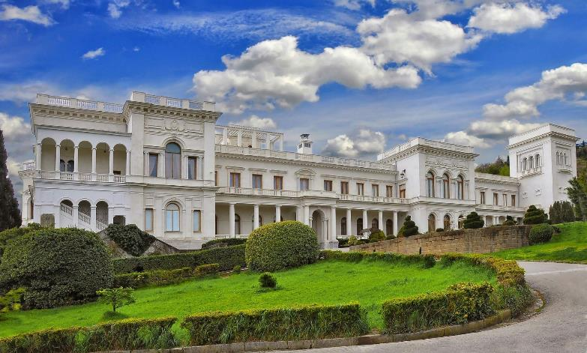
Ливадийский дворец, возведенный в 20 веке из снежно- белого камня. В свое время он являлся летней резиденцией царской семьи Николая II. Также дворец знаменит Ялтинской конференцией, которая проходила в его стенах в 1945 году во время Второй мировой войны. Главы СССР , Великобритании и Америки встречались здесь с целью установления послевоенного мирового порядка.
НА КАРТУ

Slide 8
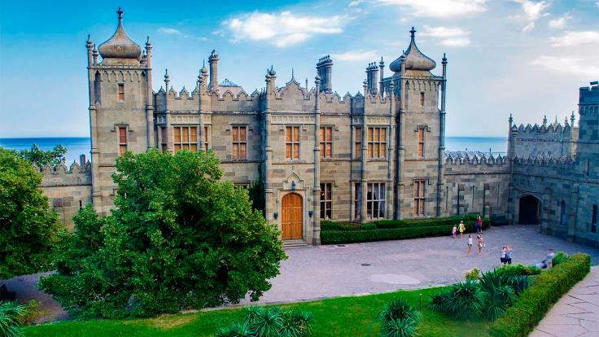
Воронцовский дворец, расположен в окрестностях Ялты в городе Алупка. Его основателем в середине XIX века стал светлейший князь Михаил Семенович Воронцов. Дворец необычайно красив и притягателен. Главные его врата украшают изумительные скульптуры львов, которые невероятно похожи на настоящих хищников. Лучшие архитекторы и скульпторы трудились над обликом дворца. Необходимо отметить, что при Воронцовском дворце находится большой старинный парк, который является памятником садово-паркового искусства.
НА КАРТУ

Slide 9
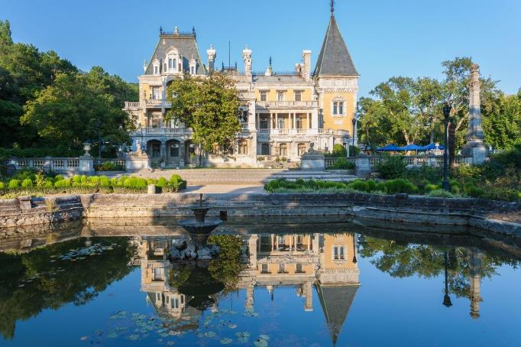
Массандровский дворец Александра III – ещё один прекраснейший царский дворец, памятник архитектуры конца XIX века. Изящный дворец похож на сказочный замок, а окружает его удивительной красоты парк, где каждое дерево имеет свою богатую историю.
НА КАРТУ

Slide 10
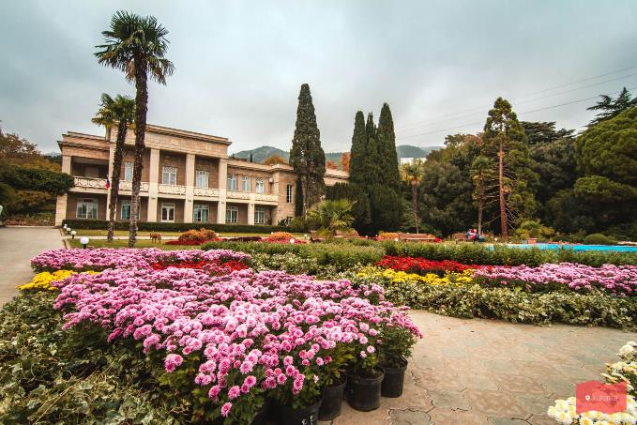
Один из самых популярных и посещаемых туристических объектов в Крыму – Никитский ботанический сад, расположенный в большой Ялте. Он был основан в 1812 году. Никитский ботанический сад как памятник садово-паркового искусства является живым музеем и зеленой сокровищницей под открытым небом. Прекрасный розарий, благородные хризантемы, экспозиции цветочных культур, кактусовая оранжерея, уникальный дендрарий не оставят равнодушным ни одного туриста.
НА КАРТУ

Slide 11

Окрестности Ялты могут похвастаться изумительными природными видами. Именно здесь, на южном берегу полуострова расположен массив крымских гор. Самая знаменитая гора в Крыму, пожалуй, Ай –петри. Тем, кто был в этих краях, наверняка, запомнилась высокая, на первый взгляд, очень крутая гора с тремя зубцами на вершине. Подниматься на вершину многие туристы предпочитают по уникальной канатной дороге «Мисхор – Ай-Петри». На плато горы каждый турист найдет массу развлечений: экстремальные аттракционы, кафе с национальной кухней, торговые лавки.
НА КАРТУ

Slide 12
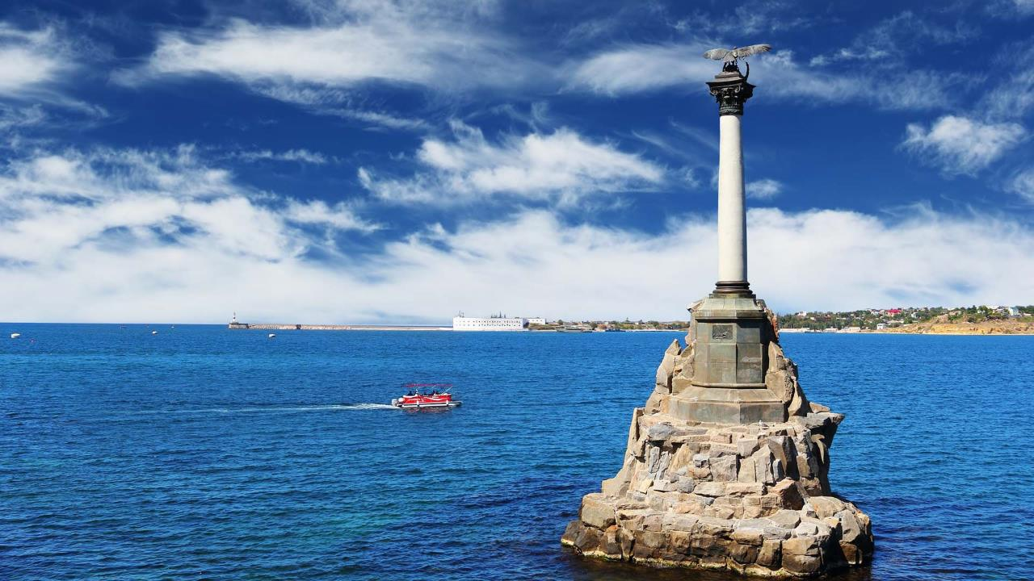
Севастополь – Город-герой! Город – символ воинской доблести России. Достопримечательностей Великого русского города, по истине богатого историей настолько много, что понадобится несколько месяцев для того, чтобы посетить их все. Мы покажем вам основные объекты, с которыми обязательно должен познакомиться каждый турист, прибывающий в Севастополь. Это и исторические объекты и памятники природы. Достопримечательности Севастополя, о которых поведает экскурсия, являются его главными символами.
НА КАРТУ

Slide 13
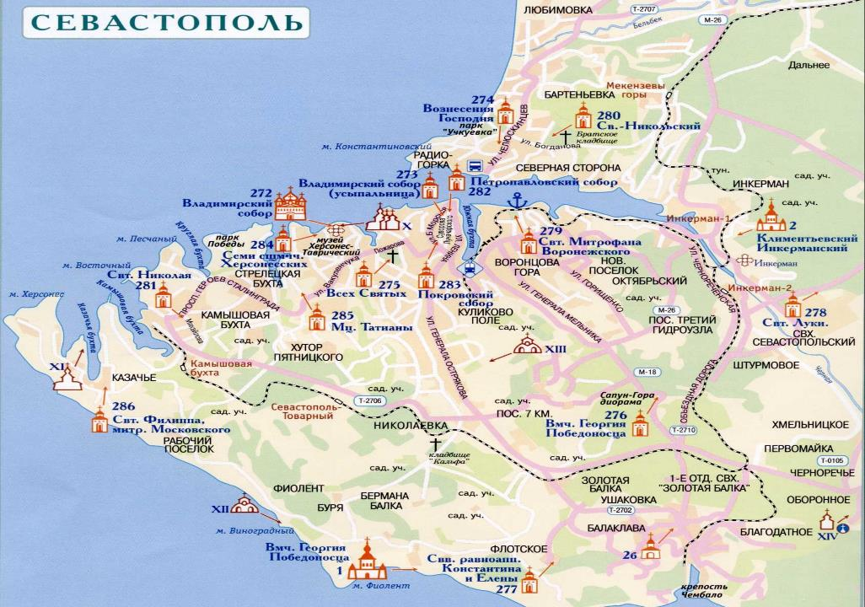
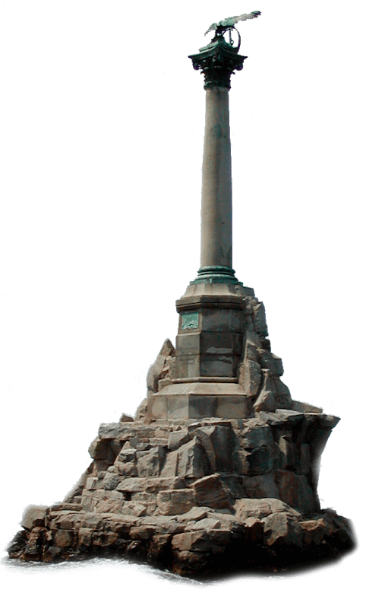



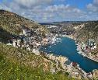

НА КАРТУ

Slide 14
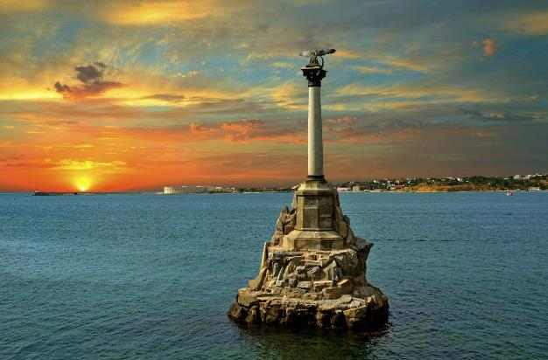

Памятник затопленным кораблям
История города неразрывно связна с историей российского Черноморского флота, одной из самых трагических страниц которой посвящен этот памятник - Памятник затопленным кораблям. По решении. прославленного адмирала Нахимова осенью 1854 года во время Крымской войны здесь был затоплен черноморский флот. Он не мог противостоять паровым судам соперника и адмирал принял это не простое решение для того, чтобы таким образом закрыть вход в бухту для вражеских кораблей.
НА КАРТУ

Slide 15
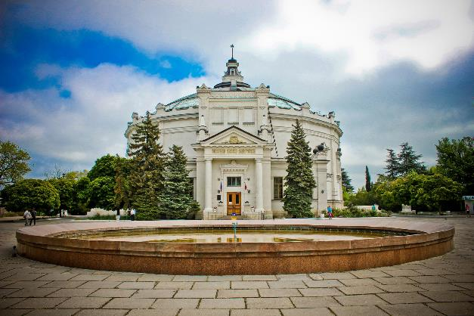
Панорама «Оборона Севастополя»
Среди множества достопримечательностей Севастополя, связанных с Крымской войной, наиболее яркое эстетическое впечатление оставляет творение Ф.А. Рубо. Знаменитая панорама была открыта в 1905 г. на холме, где за 50 лет до этого отбивали атаки англо-французских войск русские воины. Стены изящного круглого здания занимает огромная картина шириной в 14 метров и длиной в 115 метров, изображающая эпизод героической обороны города.
НА КАРТУ

Slide 16
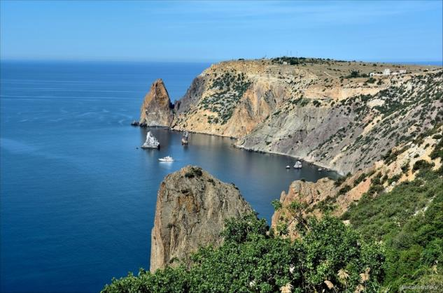
Мыс Фиолент
Это место является поистине чудом природы. Мыс образовался из вулканических пород, возраст которых более 152 миллионов лет. Здесь находятся живописные пляжи с чистейшей морской водой, которые граничат с крутым скалистым берегом невероятной красоты. На мысе Фиолент нередкими гостями бывают дельфины, которых можно разглядеть даже с берега.
НА КАРТУ

Slide 17
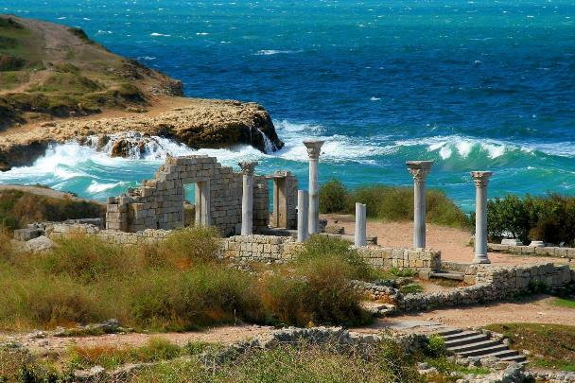
Херсонес Таврический
Этот древний город, основанный греческими колонистами в V в. до н.э., находится в черте Севастополя. Именно с этого священного места началась православная Русь, здесь принял православие креститель Руси, князь Владимир. На месте некогда располагавшегося здесь Херсонеса, можно увидеть руины храмов, амфитеатра, домов горожан и других построек. Главным символом Херсонеса является туманный колокол, под которым туристам принято загадывать желания.
НА КАРТУ

Slide 18
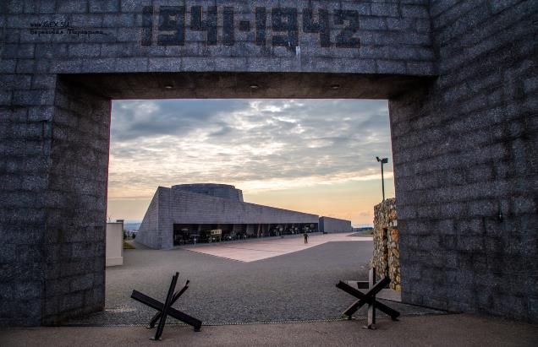
35-я береговая батарея
Фортификационное сооружение 1912 года постройки прославилось в годы Великой Отечественной войны. Батарея сыграла важнейшую роль в героической обороне города в 1941-1945 году. В современное время здесь действует музейно-мемориальный комплекс. В нем проводится особенная экскурсия, завершается она в Пантеоне памяти, который не оставит равнодушным ни одного своего посетителя.
НА КАРТУ

Slide 19
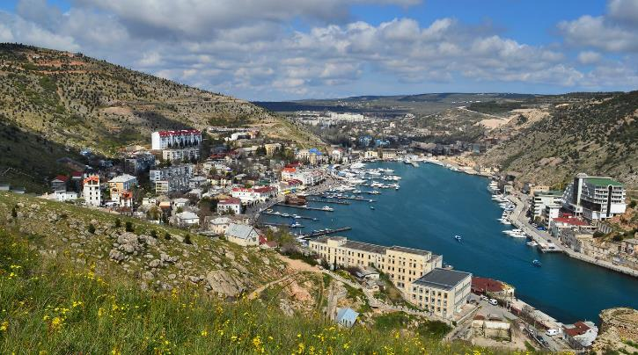
Балаклава – город в составе Балаклавского района Севастополя. Балаклавская бухта, на берегах которой расположен город, является одной из самых живописных на крымском побережье. Во времена СССР здесь находилась база подводных лодок, на территории которой сегодня действует интерактивный музей. Туристов привлекает не только город с древней историей и большим количеством памятников, к которым относится, в том числе, и древняя генуэзская крепость Чембало, но и окрестные пляжи, живописные скалы с гротами.
НА КАРТУ

Slide 20
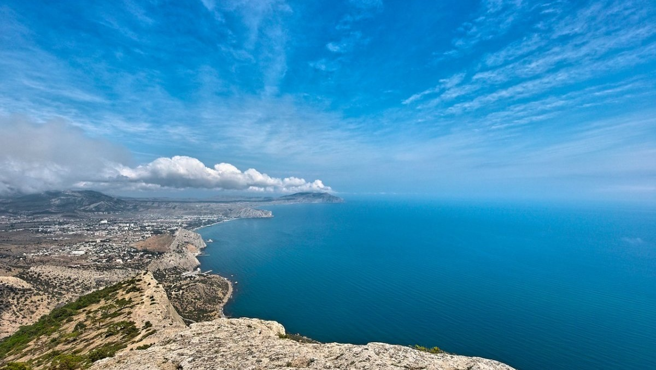
Судак славится природными красотами, отличными пляжами, интересной историей. Для знакомства с городом можно посетить Исторический музей и осмотреть сохранившиеся крепости – Генуэзскую и Кутлак. Особенного внимания заслуживает поселок Новый свет. Поселок расположен среди природного заказника с десятками необычных и живописных достопримечательностей. Для посещения большинства интересных мест достаточно прогуляться по тропе Голицына.
НА КАРТУ

Slide 21
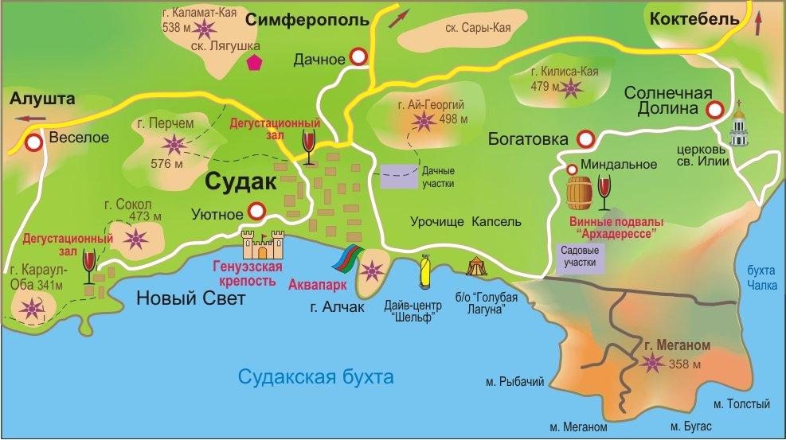

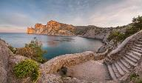
НА КАРТУ

Slide 22
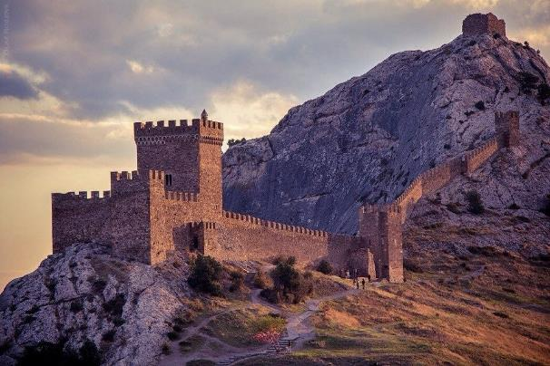

Генуэзская крепость
Эта уникальная крепость построена генуэзцами в XIV-XV века для обороны своей колонии. Расположена на Крепостной стене высотой 157 метров. Крепость хорошо сохранилась и является популярным местом у туристов. Для осмотра доступны Дозорная башня, часть крепостных стен, Консульский замок, барбакан. В храме с аркадой размещена музейная экспозиция.
НА КАРТУ

Slide 23

Тропа Голицына
Горная тропа, основанная в 1912 году на склоне горы Коба-Кая перед приездом императора Николая II. С тропы открываются удивительные виды на красивейшие бухты и мысы. Общая протяженность тропы составляет 5470 метров. В конце маршрута расположен памятник князю Голицыну, человеку, с деятельностью которого неразрывно связаны здешние места.
НА КАРТУ

Slide 24
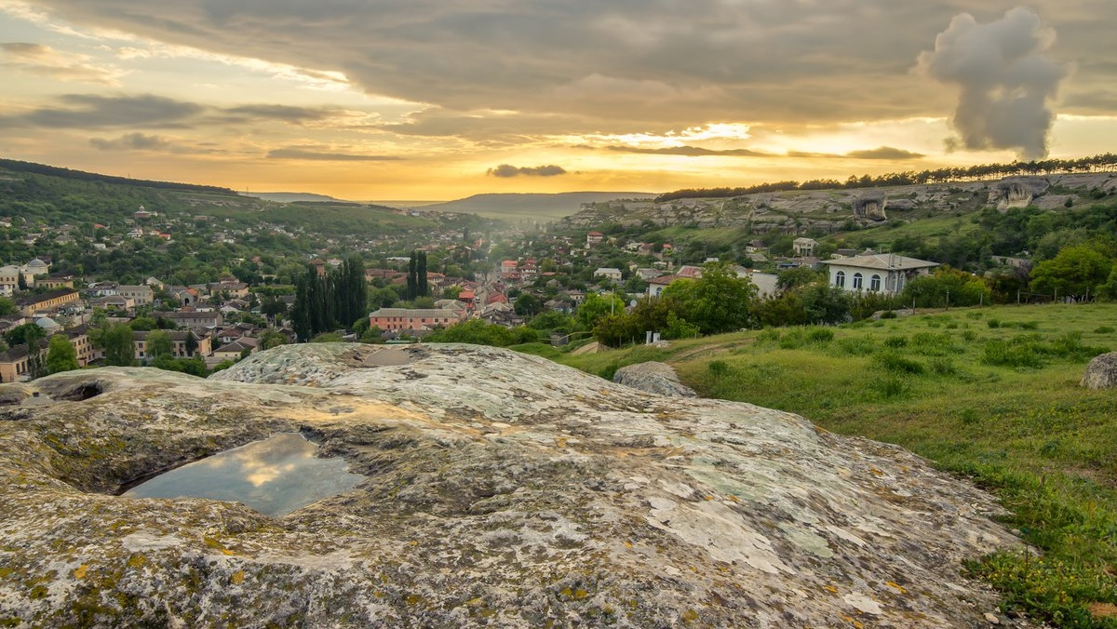
Многие туристы полагают, что главные достоинства Крыма – это море и пляж, но они заблуждаются! На полуострове есть множество мест, оказавшись в которых, ты сразу понимаешь, что не хочешь больше тратить время на однообразное лежание на пляже. Одно из таких мест – древняя столица Крыма – город Бахчисарай, расположенный в глуби полуострова, вдали от морского побережья. Достопримечательности Бахчисарая просто поражают своим разнообразием. Здесь и роскошные дворцы, ошеломляющие красотой и богатством, и старые узкие улочки, хорошо передающие восточный колорит этого города, пещерные поселения и уникальные памятники природы.
НА КАРТУ

Slide 25
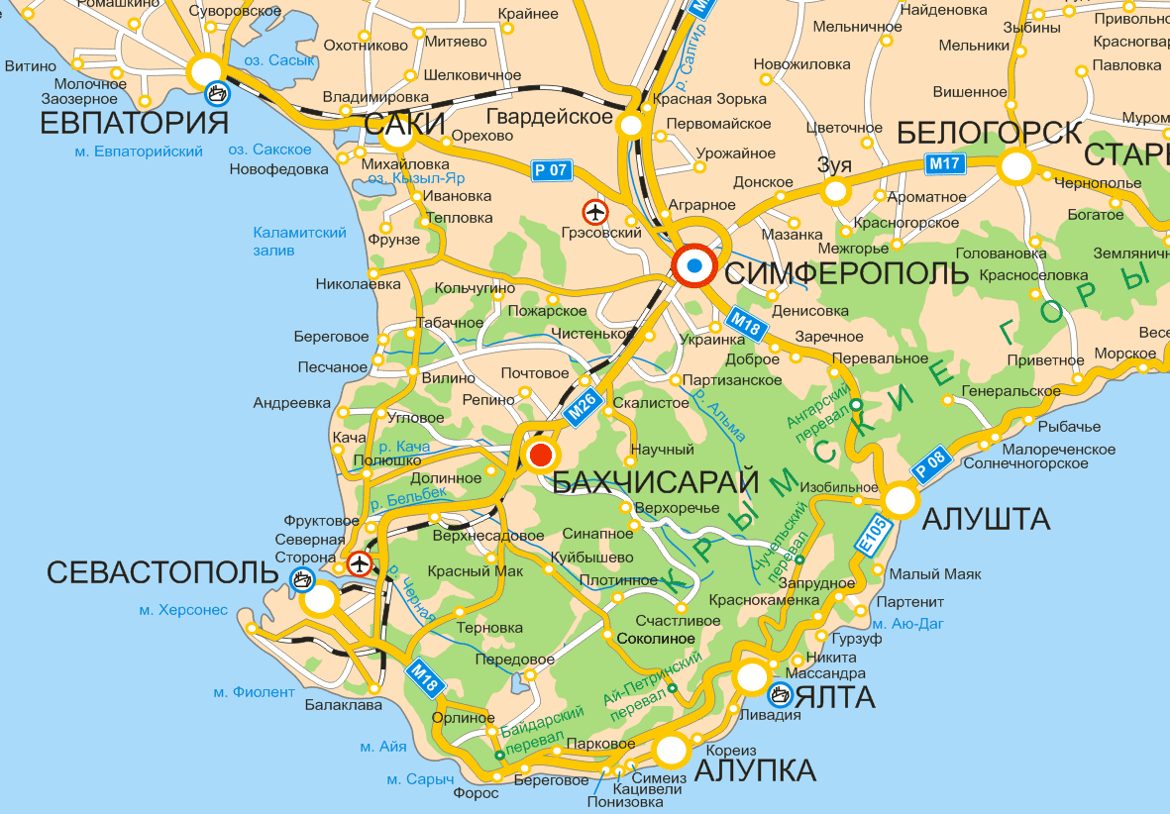

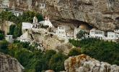
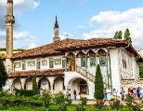
НА КАРТУ

Slide 26
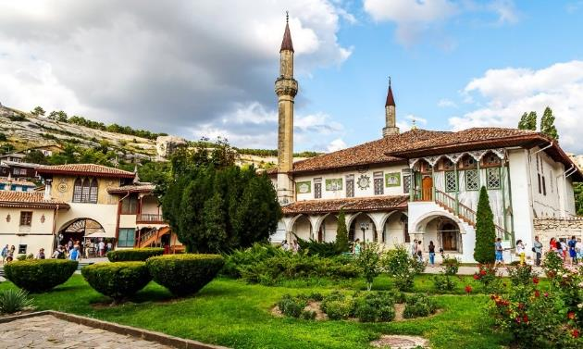

Ханский дворец
Ханский дворец является достопримечательностью №1 в Бахчисарае. Город и дворец – ровесники. Примерная дата постройки дворца конце XV – начале XVI века. Древний дворец Хан-Сарай. со своими мечетями, мавзолеями, богато украшенными дворцовыми постройками, великолепными фонтанами, садами и цветниками способен поразить воображение. Сегодня тысячи туристов приезжают ежегодно в Бахчисарай, чтобы взглянуть на эту жемчужину восточной архитектуры, служащую одной из главных достопримечательностей полуострова, чтобы почувствовать удивительную и таинственную атмосферу Востока.
НА КАРТУ

Slide 27
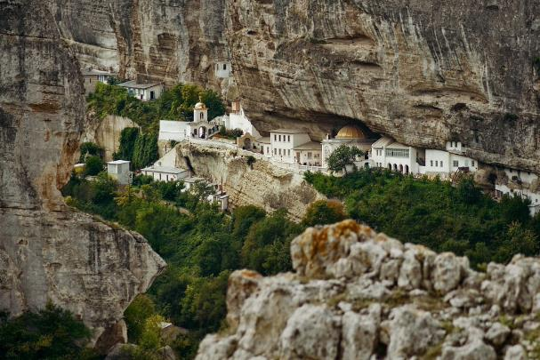
Бахчисарайский Свято-Успенский мужской монастырь.
Недалеко от Бахчисарая, в живописном ущелье Мариам-Дере, название которого в переводе на русский звучит как Дева Мария, расположен красивейший Свято-Успенский монастырь. Этот монастырь - один из немногих сохранившихся пещерных монастырей Крыма. Кельи монахов и прочие монастырские постройки вырублены в скалах.
Одни храмы и колокольни почти свисают над обрывом, другие спрятались под многотонными навесами, но все они буквально «вросли» в каменную стену.
НА КАРТУ

Slide 28
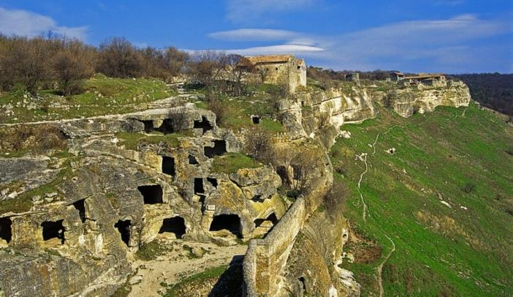
Пещерные города Чуфут-кале и Мангуп-кале
Когда то в пещерных городах кипела жизнь. Сегодня они превратились в руины, но здесь до сих пор можно увидеть крепостные стены с воротами, узкие улочки, караимские молитвенные дома и, конечно же, вырубленные в скале пещерные помещения жилого и подсобного назначения, расположенные в несколько ярусов и напоминающие пчелиные соты. Несмотря на запустения, эти города-музеи, поражают своим величием и царящим здесь духом истории.
НА КАРТУ

Slide 29
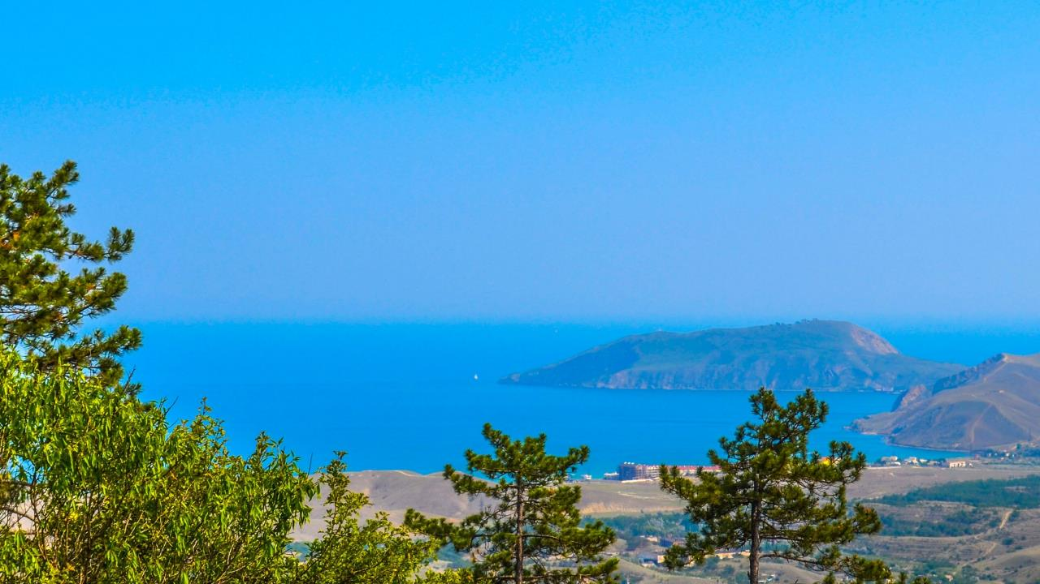
Феодосия является одним из самых популярных мест отдыха в Крыму. В этом морском городе находится много архитектурных памятников и уютных парков. Феодосия богата живописными пологими пляжами и удивительными природными видами, которые вдохновляли известного русского художника Ивана Айвазовского.
НА КАРТУ

Slide 30
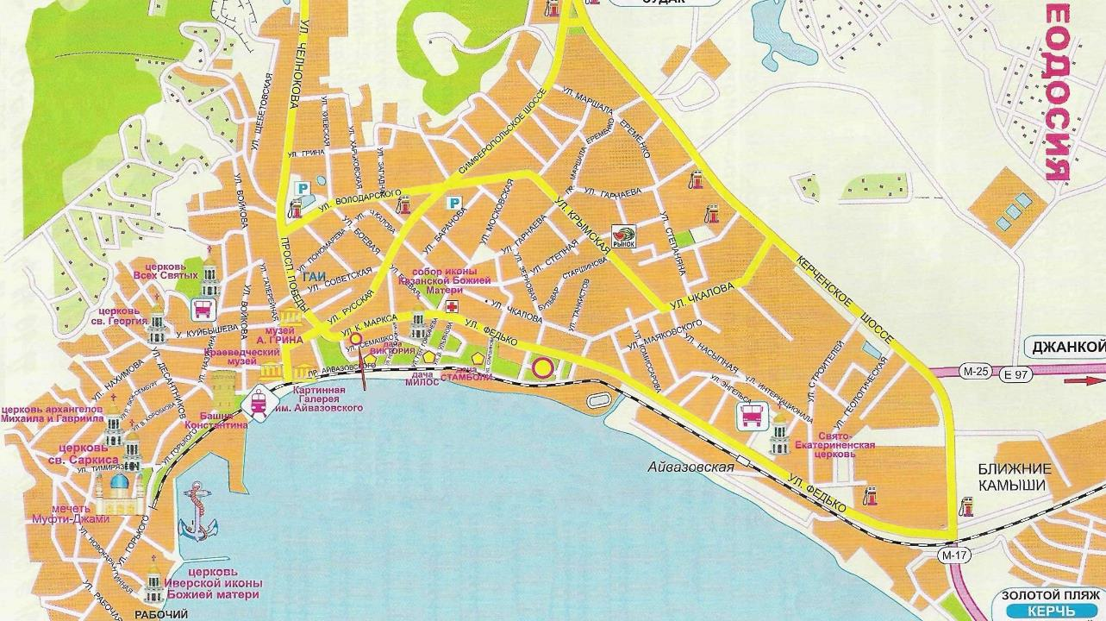
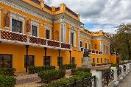
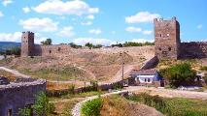
НА КАРТУ

Slide 31


Генуэзская крепость Кафа
История Феодосии началась много веков назад , но до нашего времени дошли ее свидетельства. Одним из самых интересных памятников старины является Генуэзская крепость Кафа. Несколько ее уцелевших башен, построенных в XIV веке, расположены в разных частях города. Места вокруг башен пропитаны духом средневековья. Со средневековых времен сохранилось много религиозных построек – Введенская церковь, Церковь Сурб Саркис, Мечеть Муфти-Джами, Храм Иверской иконы Божией Матери.
НА КАРТУ

Slide 32

Картинная галерея имени И.К. Айвазовского.
Одним из самых популярных туристических объектов Феодосии является Картинная галерея имени И.К. Айвазовского. Музей живописи, посвященной морю. Галерея открыта в 1845 году. На улице Галерейной расположены два ее корпуса, в которых хранится около 11 000 произведений искусства. Здесь собрана крупная коллекция полотен Айвазовского – более 400 картин. Есть выставки графики, декоративно-прикладного искусства. Отдельные экспозиции посвящены жизни знаменитого художника-мариниста. Выставлены его личные вещи, документы, фотографии.
НА КАРТУ

Slide 33
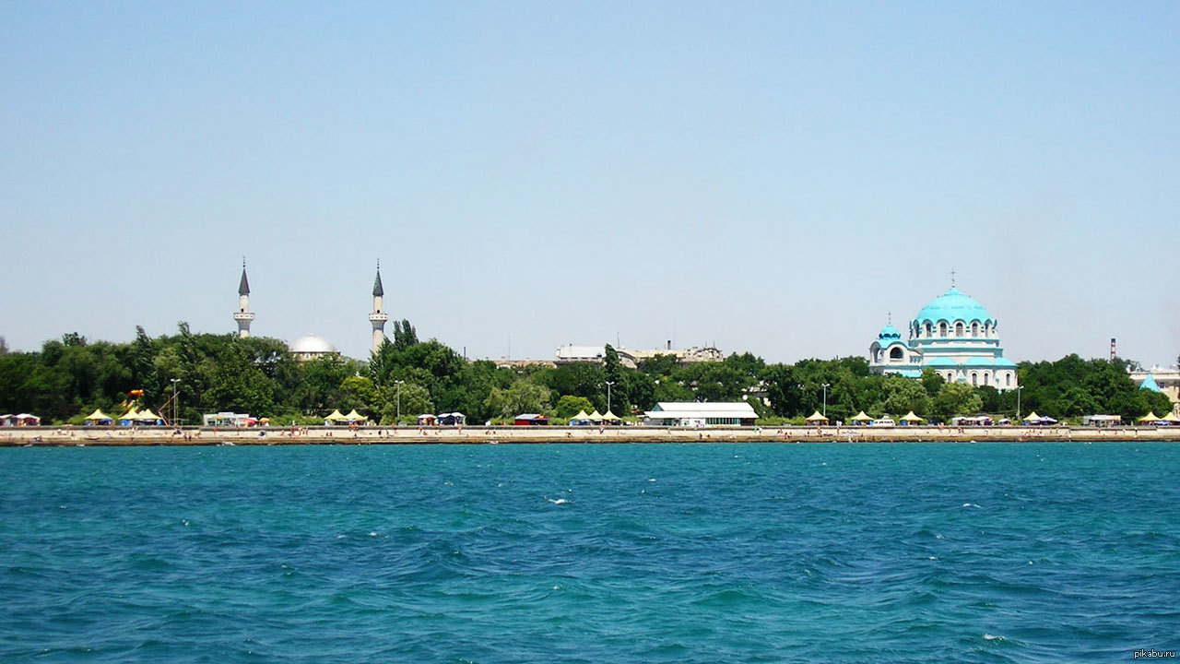
Евпатория. Уютный крымский курорт с богатой историей, насчитывающий 2500 лет. Прикоснуться к древней истории можно в музеях на местах археологических раскопок греко-скифских городищ, в многочисленных музеях. Евпатория считается курортом, наиболее благоприятным для детей: здесь, кажется, есть все для комфортного и интересного отдыха.
НА КАРТУ

Slide 34
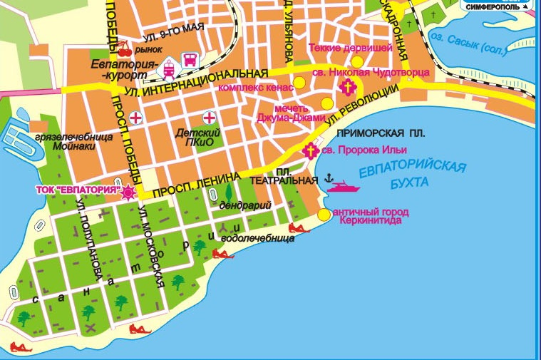
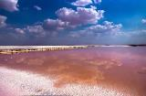
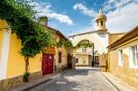
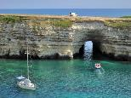

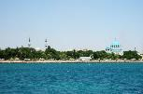
НА КАРТУ

Slide 35
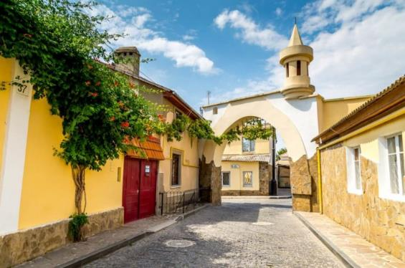

Старый город Евпатории
Именно в этой части города, которую принято называть «Малый Иерусалим», расположено большое количество памятников культуры, истории и архитектуры: ханская мечеть Джума-Джами, Текие дервишей, ремесленная синагога Егия-Капай, караимские кенасы, Гезлевские ворота, малая «стена плача». Туристы могут посетить турецкую баня хаммам XVI века и послушать в храме XV века суфийскую живую музыку.
НА КАРТУ

Slide 36

Розовое озеро Сасык-Сиваш
В окрестностях Евпатории находится озеро Сасык-Сиваш. Это озеро является самым крупным на территории Крыма и одним из самых необычных. Главная особенность этого чуда природы – его цвет. Благодаря бактериям, вырабатываемым водорослями, озерная соль имеет весьма необычный цвет и, в зависимости от освещения, может быть розовой, красной или сиреневой. Это стоит увидеть! Также туристы стремятся побывать в этом месте, зная о том, что местная соль может быть весьма полезной для здоровья.
НА КАРТУ

Slide 37

Мыс Тарханкут
Самым популярным, пожалуй, памятником природы в районе Евпатории считается мыс Тарханкут. Тарханкут — это степи, обрывающиеся в море, глубокие овраги, мелкие солёные озёра и причудливо изрезанная береговая линия. Пещеры, гроты: вся эта природная красота не может оставить равнодушным ни одного своего наблюдателя. Здесь же располагается памятник архитектуры – старинный маяк, построенный в 1816 году и затонувший корабль, и подводный музей.
НА КАРТУ

Slide 38

Пляж «Майами»
Пляж «Майами» туристы также относят к памятникам природы района Евпатории. Красивый белый песок природного происхождения и чистейшая кристальная морская вода лазурного цвета впечатляют многих туристов. Этот пляж является и излюбленным местом самих крымчан.
НА КАРТУ

Slide 39

Алушта – отличное место для отдыха на Южном берегу Крыма. Солнце, море, множество достопримечательной и природных красивых мест в самом городе и его окрестностях. Активные туристы найдут много вариантов, куда сходить и насладиться живописной яркой красотой природы. Музеи, старинные мечеть и храмы, архитектурные памятники, руины средневековых крепостей – все это есть в Алуште. Чуть вдалеке от центра расположен Профессорский уголок. Это уютное и спокойное место, где традиционно располагались дачи известных ученых, профессоров и людей творчества.
НА КАРТУ

Slide 40





НА КАРТУ

Slide 41


Имение «Карасан»
Дворцово-парковый ансамбль находится в 15 км от Алушты в поселке Партенит. Имение основано в 1820 году. Самое грандиозное его строение – дворец Раевских в неомавританском стиле. Его фасад украшен колоннами, лепниной, затейливым орнаментом. С террасы у дома открывается великолепный вид на Черное море. Ландшафтный парк вокруг дворца выполнен в английском стиле. В нем растут тысячи видов растений со всего света.
НА КАРТУ

Slide 42

Крымский природный заповедник
Основан в 1913 году в качестве заказника для царской охоты. В его состав входят несколько лесничеств и орнитологическая зона «Лебяжьи острова». Площадь заповедной зоны составляет 45 га. Здесь обитают тысячи разных видов птиц и животных. По заповеднику проложены экологические тропы и познавательные маршруты. При заповеднике функционирует дендрозоопарк и Музей природы. Экскурсантов знакомят с редкими обитателями парка.
НА КАРТУ

Slide 43

Водопад Джур-Джур
Расположен в ущелье Хапхал у села Генеральское. Образован рекой Улу-Узень, падающей со 100-метровой высоты, образуя 3 каскада. Джур-Джур – самый полноводный водопад в Крыму. Он не пересыхает даже в жаркий летний период. От водопада в горы идет тропа протяженностью около километра к смотровой площадке, с которой три каскада смотрятся особенно красиво и эффектно. Рядом с водопадом есть одноименная пещера.
НА КАРТУ

Slide 44

Пещеры Чатыр-Дага
Посещение карстовых пещер горного массива популярно у туристов. От Ангарского перевала легко добраться до нижнего плато, на котором сконцентрированы самые посещаемые и оборудованные для экскурсий пещеры – Трехглазка, Мраморная и Эмине-Баир-Хосар, а также «дикие» пещеры –Суук-Коба, Бин-Баш-Коба. Мраморная пещера одна из самых живописно оборудованных пещер в мире. Туристы проходят около 2 км в окружении причудливых сталагмитов.
НА КАРТУ

Slide 45

Керчь – удивительный город, который расположен между двух морей – Черным и Азовским. Он сохранил множество памятников своей более чем двухтысячелетней истории. Особенно интересны руины античных поселений, а также курганы и склепы древних правителей
НА КАРТУ

Slide 46





НА КАРТУ

Slide 47


Крымский мост: Автомобильно-железнодорожный мост проложен через Керченский пролив от Таманского полуострова к Крыму. Для сохранения судоходного движения возведены арочные пролеты длиной 227 метров. На мосту есть смотровая площадка, недалеко от крепости Керчь. Длина моста составляет 19 км – это самый длинный построенный объект в стране.
НА КАРТУ

Slide 48

Гора Митридат
Считается, что гора в центре города хранит все его тайны. Это самая узнаваемая вершина Крыма, хотя высота ее довольно скромная – 91 метр. С горы открывается прекрасный вид на Керченский порт и Керченскую бухту. На склонах горы можно осмотреть руины античного города Пантикапей. В память о погибших воинах при штурме в 1943 году установлен Обелиск Славы. На вершину горы ведет лестница из 432 ступеней. Здесь же находится скамья «Крымский мост». Помимо Крымского моста, со смотровой площадки горы хорошо видны руины городища Пантикапей, а также порт с кораблями.
НА КАРТУ

Slide 49

Аджимушкайские каменоломни
Каменоломни, расположенные в 5 км от Керчи. Во время Великой Отечественной Войны солдаты советской армии героически сдерживали здесь атаки фашистов. Музей в каменоломнях создали в 1966 году. Это самый посещаемый мемориальный памятник в Керчи. Туристы могут прочувствовать атмосферу, в которой защитники города удерживали оборону, проходя по темным подземным коридорам на глубине до 30 метров.
НА КАРТУ

Slide 50

Керченская крепость
Расположена на мысе Ак-Бурун. Построена по проекту архитектора Тотлебена в XIX веке по указу императора Александра II. Основная функция крепости – защита от нападений с южных рубежей страны. Это грандиозное сооружение с территорией площадью 420 га является федеральным памятником фортификационной истории. Среди всех крепостей первого класса, существовавших в царской России, Керченская сохранилась лучше всех.
НА КАРТУ

